Slide 1
স্বা
গ
ত
ম

Slide 2
পরিচিতি
মোকাররম হোসাইন
সহকারি শিক্ষক আইসিটি
মুন্সিরহাট ফাজিল(ডিগ্রী)মাদ্রাসা ধোবাউড়া,ময়মনসিংহ
মোবাইলঃ ০১৭৩৩১৬৩১১১
Email: mukarramict@gmail.com
শ্রেণি: অষ্টম
বিষয়: বিজ্ঞান
অধ্যায়: ত্রয়োদশ
সময়: ৫০ মিনিট।
তারিখ: 14/03/2020 ইং
শিক্ষক পরিচিতি
পাঠ পরিচিতিঃ

Slide 3
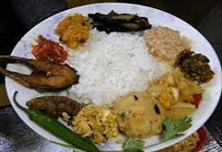
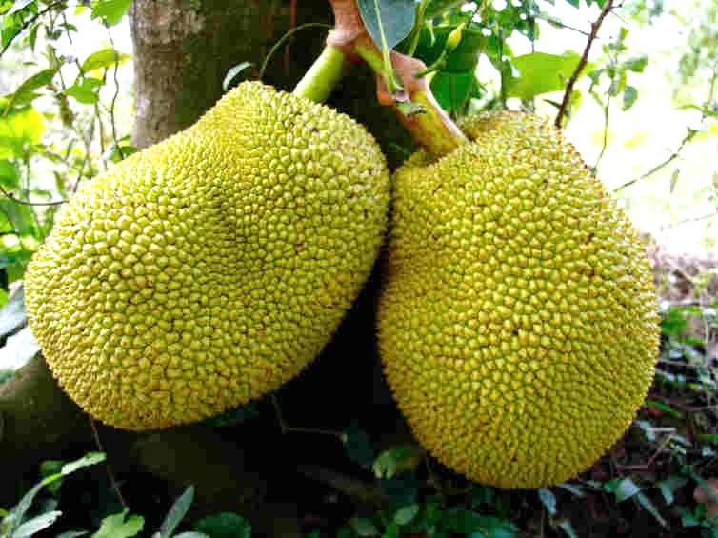
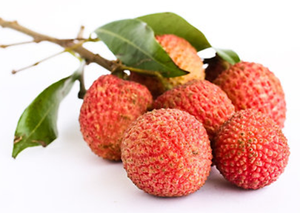
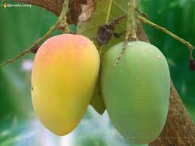
শিক্ষার্থীরা বিষয় সংশ্লিষ্ট ছবি গুলো লক্ষ্য কর ……

Slide 4
পাঠ শিরোনাম
খাদ্য, পুষ্টি ও পুষ্টিমান
পাঠ: ১

Slide 5
শিখনফল
এই পাঠ শেষে শিক্ষার্থীরা…
1
খাদ্যের ধারণা বর্ণনা করতে পারবে;
২
পুষ্টি ও পুষ্টিমান ব্যাখ্যা করতে পারবে;
৩
বিভিন্ন খাদ্য উপাদানগুলোর কাজ ব্যাখ্যা করতে পারবে।

Slide 6
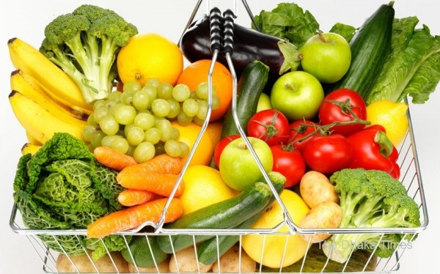
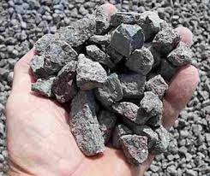
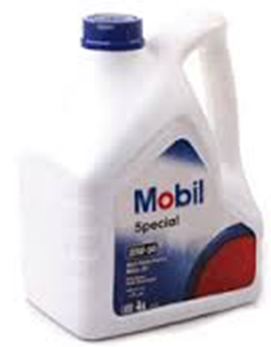
ক
খ
গ
ঘ
কোনগুলো আমাদের খাদ্য?
খাদ্য কী?
খাদ্যের কাজ কী?
Notes:
শিক্ষক প্রশ্ন করতে পারেন: কোনগুলো আমাদের খাদ্য? খাদ্য কী? পাথর ও মবিল কেন আমাদের খাদ্য নয়? খাদ্যের কাজ কী?

Slide 7
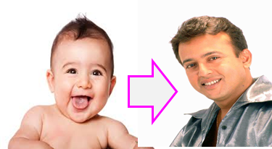
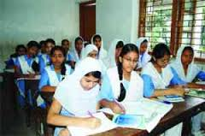
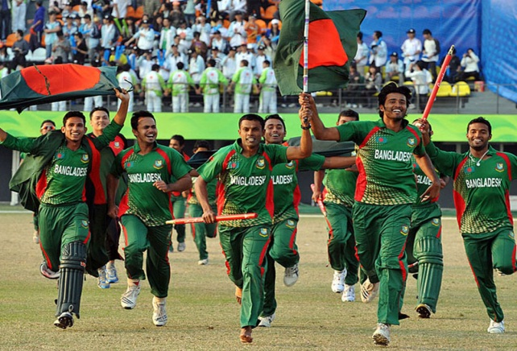
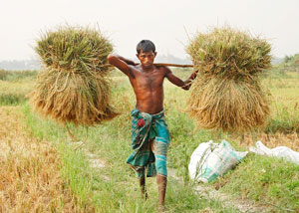
একক কাজ
➢ খাদ্যের মূল উৎস কী? আমাদের দেহ গঠনে ও কাজ-কর্মে খাদ্য কীভাবে সাহায্য করে?

Slide 8
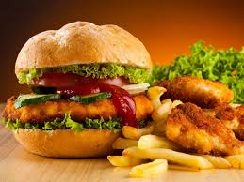
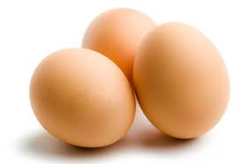
➢খাদ্যে কী থাকে?
➢পুষ্টি কী?
➢ভিডিওটি পর্যবেক্ষণ কর
➢চিত্রের সকল খাদ্যে পুষ্টি কি সমান ?
পুষ্টিমান কী?

Slide 9
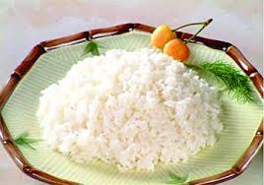
সিদ্ধ চালে কোন কোন রাসায়নিক পদার্থ থাকে?
চালকে কেন শ্বেতসার জাতীয় খাদ্য বলা হয়?
১০০ গ্রাম চাল থেকে কী পরিমাণ শক্তি পাওয়া যায়?

Slide 10
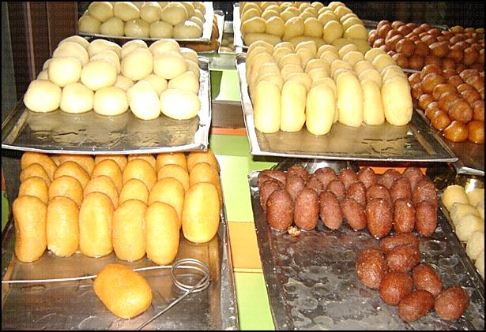
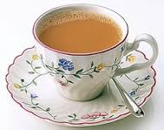
মিষ্টি তৈরিতে কী কী ব্যবহৃত হয়?
‘দুধ চা’ তৈরিতে কী কী ব্যবহৃত হয়?
➢ দুধ ও চিনি কোন প্রকৃতির খাদ্য?

Slide 11
প্রকৃতি অনুসারে খাদ্য কত প্রকার ও কী কী?
প্রকৃতি অনুসারে খাদ্যের প্রকারভেদ
মিশ্র খাদ্য
বিশুদ্ধ খাদ্য

Slide 12
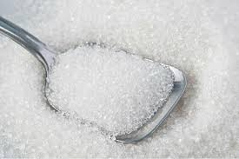
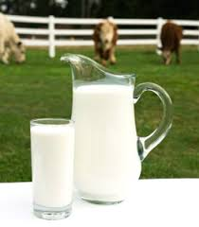
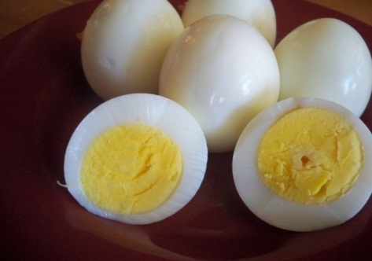
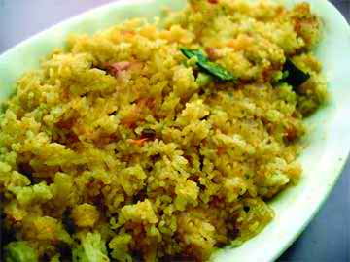
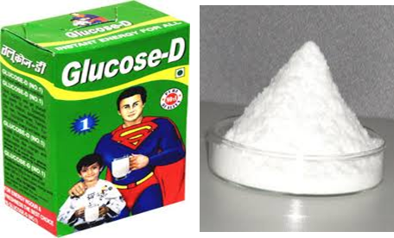
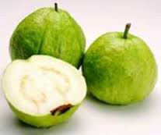
চিনি
দুধ
ডিম
খিচুড়ি
গ্লুকোজ
পেয়ারা
মিশ্র খাদ্য
বিশুদ্ধ খাদ্য
চিত্রের কোনগুলো মিশ্র খাদ্য এবং কোনগুলো বিশুদ্ধ খাদ্য?

Slide 13
যানবাহনের ইঞ্জিন চালানোর জন্য কী দরকার?
যানবাহনের ব্যবহৃত জ্বালানির কাজ কী?
আমাদের দেহে কাজ-কর্ম করার শক্তি উৎপাদনের জন্য কী দরকার?
এ শক্তি আমরা কোথা থেকে পাই?

Slide 14
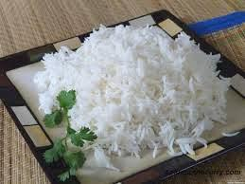
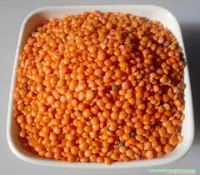
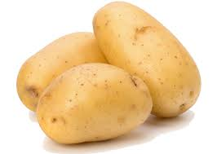
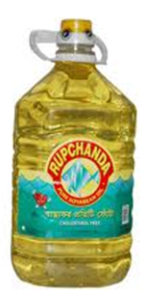
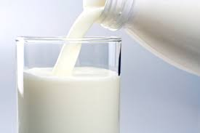
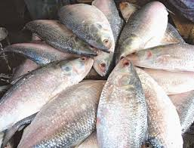
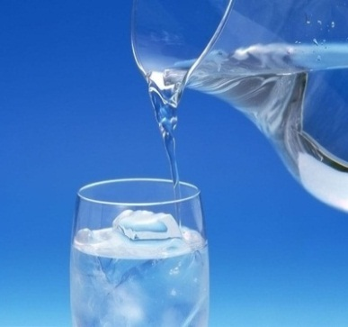
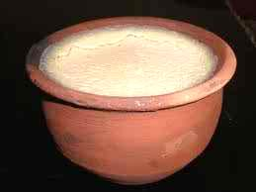
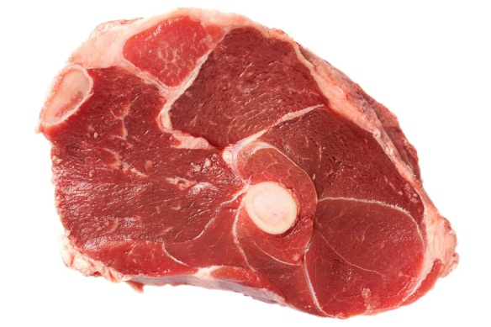
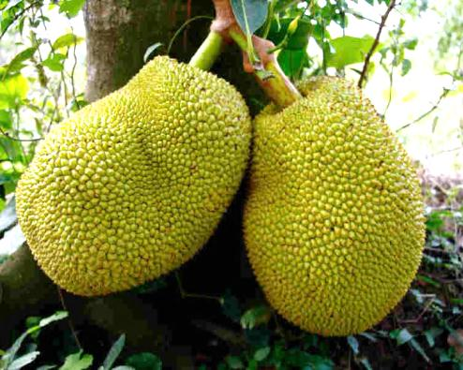
শ্বেতসার
আমিষ
শ্বেতসার
স্নেহ
ভিটামিন
আমিষ
আমিষ
পানি
আমিষ
আমিষ
ভিটামিন
➢ ছবিতে খাদ্যগুলোর মধ্যে কোনো পার্থক্য আছে কি?
➢ খাদ্য উপাদান বলতে কী বুঝায়?
➢ সকল খাদ্যে কী রাসায়নিক উপাদান সমান ?

Slide 15
নিচের খাদ্যগুলোর মধ্যে কী কী উপাদান থাকে ডানপাশে তার নাম লেখ।
শ্বেতসার
আমিষ
স্নেহ
ভিটামিন

Slide 16
উপাদান অনুযায়ী খাদ্যকে প্রধানত তিন ভাগে ভাগ করা যায়
আমিষ বা প্রোটিন
শর্করা বা শ্বেতসার
স্নেহ বা চর্বি
এ ছাড়া আরো তিন প্রকার অন্যান্য উপাদানও থাকে
ভিটামিন বা খাদ্যপ্রাণ
খনিজ লবণ
পানি

Slide 17
খাদ্যের তিন প্রকার উপাদানের কাজ
আমিষের কাজ কী?
শর্করার কাজ কী?
স্নেহ এর কাজ
কী?
আরো তিন প্রকার অন্যান্য উপাদানের কাজ
ভিটামিনের কাজ কী?
খনিজ লবণের কাজ কী?
পানির কাজ কী?

Slide 18
দলগত কাজ
উপাদান অনুযায়ী চিত্রের খাদ্যবস্তুগুলোকে ভাগ করে তাদের কাজ উল্লেখ কর।

Slide 19
মূল্যায়ন
1. প্র্রশ্ন: খাদ্য কী?
2. প্রশ্ন: খাদ্যের উপাদান মোট কয়টি?
৩. প্রশ্ন: পুষ্টি কী?
৪. প্রশ্ন: সিদ্ধ চালে শ্বেতসার থাকে---।
ক
খ
গ
৬% ৯% ৭৯% বৃদ্ধি ৯৭%।
ঘ
৫. প্রশ্ন: নিচের কোনটি বিশুদ্ধ খাদ্য?
ক
খ
গ
দুধ ডিম খিচুড়ি চিনি।
ঘ

Slide 20
গুরুত্বপূর্ণ শব্দসমূহ
খাদ্য
শ্বেতসার
ক্যালরি
পুষ্টি ও পুষ্টিমান
খাদ্য উপাদান।

Slide 21
বাড়ির কাজ
➢ তোমরা বাড়িতে যে যে খাদ্য খাও পুষ্টিমান বিচারে তা মূল্যায়ন করে লিখে আনবে।

Slide 22
ধন্যবাদ সকল শিক্ষার্থীদের

